Slide 1
GeoServer 성능향상을 위한 튜닝 기법
그리다㈜ 장병진

Slide 2
1. Understanding Cache Logic

Slide 3
Web Cache Logic
Text
Text
Web Browser
URI 요청
Browser Cache 확인
있는가?
No
컨텐츠 요청
Yes
Expire
헤더에 If-Modified-Since:
LastModifiedTime 붙여 요청
유효기간?
Remain
Browser Cache Hit!
GIS Server
새 버전이 있는가?
Yes
서버캐시에 있는가?
No
컨텐츠 생산
(GeoServer)
0.1 ms
No
Yes
304 not modified
200 OK + 컨텐츠 전송
10 ms
500 ms
50 ms
컨텐츠 사용
End

Slide 4
Browser Cache vs Server Cache
⑥Check browser cache and reuse
Browser Cache
On each client machine
Can not share with others
Client A
Client B
Browse
Cache
Browse
Cache
⑤Request
Same Contents
①Request Contents
⑦Request Contents
④Send Contents
⑨Send cached Contents
App Server
⑧Check cache
and reuse
②Check cache
and ask the
Production
Contents Builder
Server
Cache
Server Cache
On server machine
Can share with others
③Storage Contents

Slide 5
2. Using Browser Cache

Slide 6
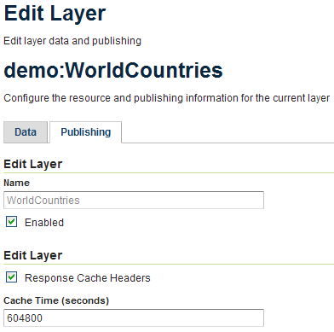
Response Cache Header 설정
GeoServer Admin 화면 접속
왼쪽 Data 항목 중 Layers 선택
WorldCountries Layer 선택
Publishing 탭 선택
Edit Layer 아래 Response Cache Headers 체크
Cache Time에 초단위로 컨텐츠 유효기간 604800 (7일) 입력. 60초 * 60분 *24시간 * 7일 = 604800
[Save] 눌러 완료

Slide 7
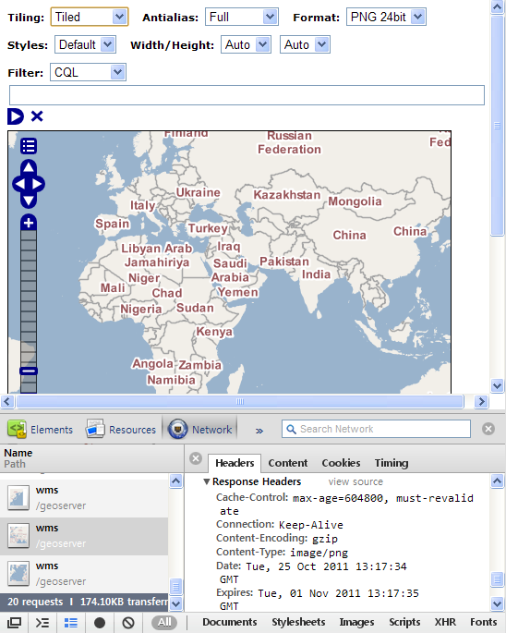
Browser Cache Hit Test
GeoServer Admin 화면 접속
왼쪽 Data 항목 중 Layer Preview 선택
demo:WorldCountries Layer의 OpenLayers 선택
지도창이 뜨면 Http 헤더 분석도구로 Response 확인 (Chrome [F12], FireFox FireBug, IE HttpWatch)
Response Header 부분에 Expires, Cache-Control: max-age=604800 값이 추가되었음을 확인
휠로 줌 인, 줌 아웃 반복 → 별로 빨라지지 않은 것 같다 ㅠㅠ
지도 우상단의 옵션버튼 클릭
Tiling에서 Tiled 선택
휠로 줌 인, 줌 아웃 반복 → 이번엔 확실히 빨라진 것이 보인다.
Cache가 되려면 Tiled로
호출하여야만 한다!

Slide 8
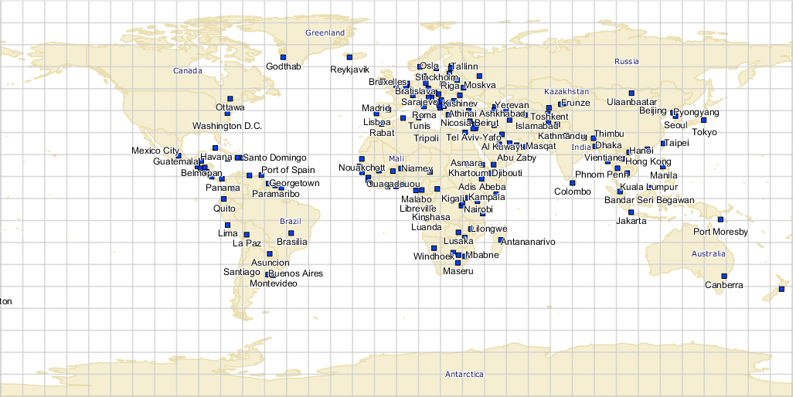
How to divide tiles?
L0:0_0/00_00
L0:0_0/01_00
L1:0_0/00_01
L1:0_0/01_01
L2:0_0/00_01
L2:0_0/01_01
L2:0_0/02_01
L2:0_0/03_01
L1:0_0/00_00
L1:0_0/01_00
L2:0_0/00_00
L2:0_0/01_00
L2:0_0/02_00
L2:0_0/03_00
http://wiki.osgeo.org/wiki/WMS_Tiling_Client_Recommendation

Slide 9
3. Using Server Cache

Slide 10
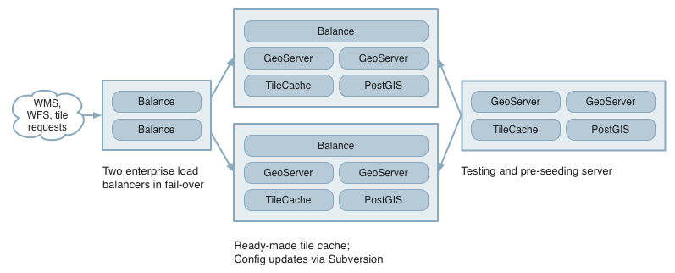
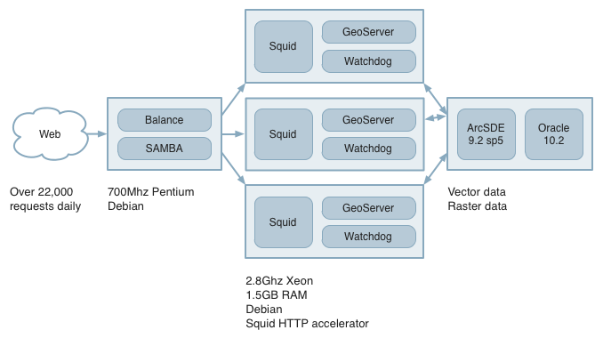
Two similar Arcitecture
Using
GeoWebCache
(Tile Cache)
Using
Squid
(Web Cache)
http://opengeo.org/publications/geoserver-production/

Slide 11
GWC vs Squid
구분 | GeoWebCache | Squid-cache
캐시 가능범위 | WMS Tile Client Recommendation를 따르는 요청 (WMS-C, TMS, WMTS) | http, https, ftp 등 모든 웹표준 요청
장점 | GeoServer에 통합되어 있어 사용하기 편함 SEED 기능으로 캐시를 미리 만들어 놓을 수 있음 | 비표준 좌표계도 쉽게 캐시 WAS와 분리된 별도 프로그램이므로 부하 많아져도 GeoServer에 영향 적음
단점 | EPSG:4326, EPSG:900913외의 좌표계 지원 힘듦 요청이 많아지면 GeoServer 전체 서비스에 영향 | 설치가 복잡 LastModifyTime을 위한 web.xml 변경 필요 타일단위 요청이 아닌 경우도 캐시되 버림 캐시를 미리 만들려면 요청 스크립트를 만들어야 함

Slide 12
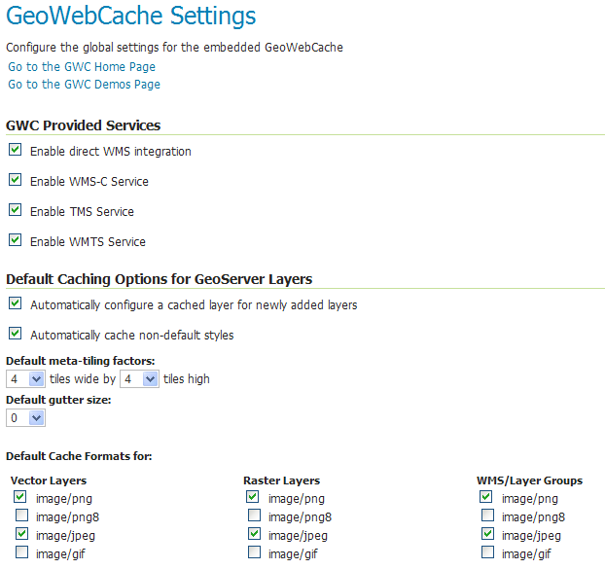
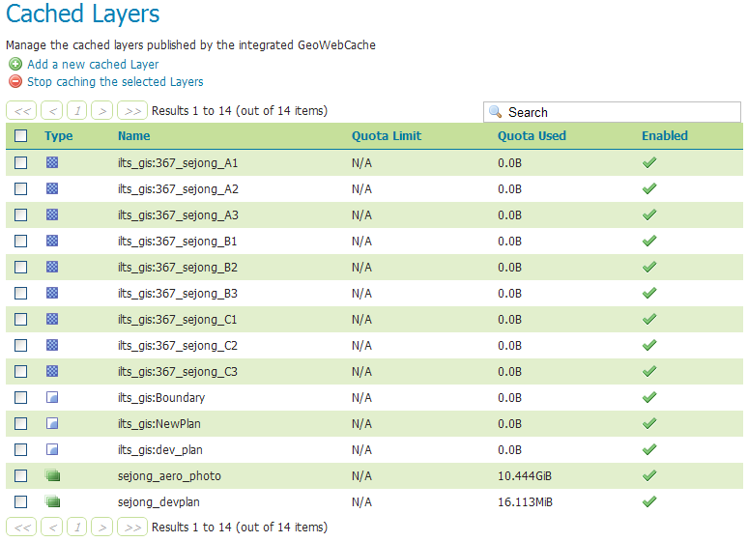
GeoWebCache Setting
기본적으로 GeoServer와 함께 설치되어 많이 손 델 필요 없음
GeoServer관리자 화면의 GeoWebCache 메뉴를 눌러 설정 가능
Enable direct WMS integration 옵션을 켜면 기본 WMS 요청도 GWC를 탄다고 되어 있으나 정상동작되는 것을 확인 못함
GeoServer 2.1.2 버전에서는 인터페이스와 지원 포맷, 레이어별 설정 등을 할 수 있는 UI가 추가되어 사용이 더욱 편리해짐

Slide 13
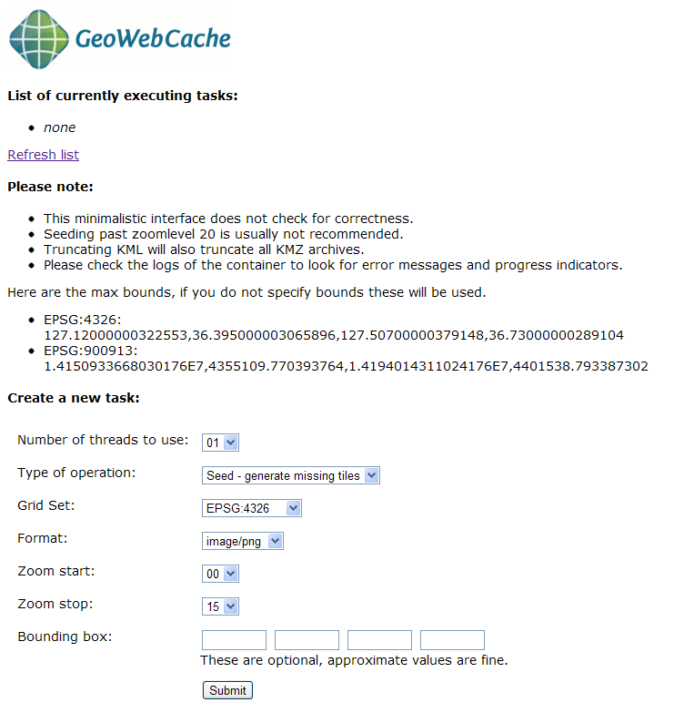
Layer Seeding
서비스 할 레이어의 캐시를 미리 생산해 놓는 기능
GeoServer관리자 화면의 GeoWebCache 화면에서 Go to the GWC Demos Page를 눌러 갈 수 있음
생성시 서비스할 좌표계와 Format에 일치하도록 캐시를 생산해야 함(좌표계는 WGS84경위도와 구글좌표계만 지원)
전 데이터 범위에 대한 캐시생산도 가능하고 일부에 대한 생산도 가능
전세계 데이터는 상위 몇 레벨만 캐시 생산하고 한반도만 바닥 레벨까지 생산하는 등도 가능

Slide 14
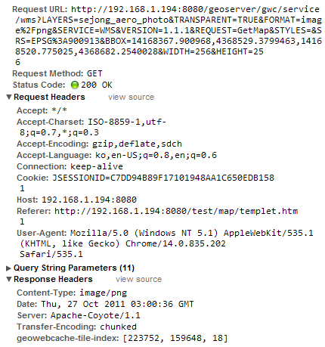
Using GWC Service
일반 WMS 인터페이스가 아닌 GWC 인터페이스를 호출해야 동작
일반 WMS인터페이스가 ‘http://localhost:8080/geoserver/wms’라면 GWC 인터페이스는 ‘http://localhost:8080/geoserver/gwc/service/wms’임
GWC를 통해 서비스된 컨텐츠의 Response Header에는
geowebcache-tile-index 라는 헤더가 추가됨
WMS Tile Client Recommendation 규약을 따르지 않는 요청은 캐시 안됨
때문에 OpenLayers에서 WMS 레이어 설정시 레이어의 범위와 타일크기를 정확히 지정해 주어야 함
var maxExtent = new OpenLayers.Bounds(-20037508, -20037508, 20037508, 20037508),
restrictedExtent = maxExtent.clone(),
maxResolution = 156543.0339;
var options = {
projection: new OpenLayers.Projection("EPSG:900913"),
displayProjection: new OpenLayers.Projection("EPSG:4326"),
units: "m",
numZoomLevels: 18,
maxResolution: maxResolution,
maxExtent: maxExtent,
restrictedExtent: restrictedExtent
};
map = new OpenLayers.Map('map', options);

Slide 15
Install Squid
http://wiki.squid-cache.org/SquidFaq/BinaryPackages 에 각 OS 별 다운로드 링크가 있음
윈도우 버전의 경우 다운받은 압축파일을 C:\에 풀어서 C:\squid 폴더가 생기게 한다.(다른 폴더로 만들 경우 바꿔야 할 설정이 많음)
Squid\etc\*.default 파일들을 모두 .default 확장자 제거
Squid.conf 파일을 편집기로 오픈
약 1100행에 있는 http_port 항목을 서비스 할 포트로 변경하며 서비스에 필요한 설정 추가
http_port 118.216.255.99:8090 accel defaultsite=demo.grida.kr
cache_peer 127.0.0.1 parent 8080 0 no-query originserver name=myAccel
acl demo.grida.kr dstdomain demo.grida.kr
http_access allow demo.grida.kr
cache_peer_access myAccel allow demo.grida.kr
cache_peer_access myAccel deny all
Cached Data Storage 생성
C:\squid\sbin\squid –z (C:\squid\var\cache 폴더가 생성됨)
Windows Service 등록
C:\squid\sbin\squid –I

Slide 16
Add WAS filter for Squid
GeoServer는 기본적으로 Contents의 Response Header에 ‘LastModifiedTime’을 넣어주지 않는다.
Squid는 캐시된 자료의 유효성을 확인하기 위해 LastModifiedTime이 꼭 있어야 한다.
때문에 WAS의 filter를 이용해 ‘LastModifiedTime’ 추가해 주어야 한다.
Filter module Download : http://flavio.tordini.org/download/httpheaders-0.0.0.zip
압축파일에서 httpheaders/build/jar/httpheaders/httpheaders-0.0.0.jar 파일 압축해제
GeoServer의 WEB-INF\lib 폴더(예: C:\Program Files\GeoServer 2.1.1\webapps\geoserver\WEB-INF\lib\)에 jar 파일 복사
WEB-INF\web.xml 파일 편집기로 열어 다음 내용 추가
<filter>
<filter-name>httpHeaders</filter-name>
<filter-class>
org.ft.servlet.filters.httpheaders.HTTPHeadersFilter
</filter-class>
<init-param>
<param-name>Last-Modified</param-name>
<param-value>${now}</param-value>
</init-param>
</filter>
<filter-mapping>
<filter-name>httpHeaders</filter-name>
<url-pattern>/wms</url-pattern>
</filter-mapping>

Slide 17
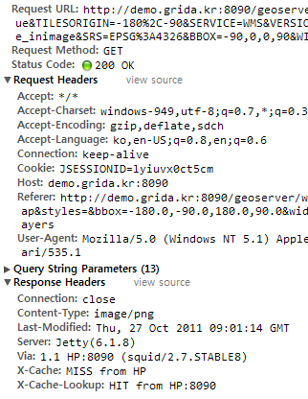
Using Squid Service
기존 GeoServer 서비스 인터페이스의 포트만 Squid가 사용하고 있는 포트로 변경하여 요청하면 끝
localhost:8080/geoserver/wms
→ localhost:8090/geoserver/wms

Slide 18
4. The Best Data Setting
http://download.osgeo.org/osgeo/foss4g/2009/SPREP/1Wed/Parkside%20GO3/1500/MakingMapsFast.pdf

Slide 19
Vector Data
서비스할 좌표계로 소스데이터 미리 변환하라!
GeoServer는 실시간 좌표계 변환도 잘 지원한다.
하지만 실시간 변환은 느릴 수 밖에 없다.
스타일을 이용하여 적당한 정보만 표출되게 제어하라!
스타일 정보를 조정하여 스케일에 따라 적정한 레이어만 보이게 한다.
같은 레이어도 스케일에 따라 적절한 심벌이 부여되게 한다.
피처를 다듬어라!
피처를 정규화(Simplofiy)하여 불필요한 점을 없엔다.
각 스케일에 맞게 정규화된 어러 레이어를 사용하면 효과적이다.
지나치게 넓은 범위의 MBR을 가지는 피처는 적절히 분리한다.
느린 스타일의 사용을 최소화하라!
투명도(Transparecy)의 사용은 기본적으로 2배 이상의 랜더링 시간이 걸린다.
라벨을 뿌리는 것은 비싼 비용을 각오해야 한다.
라벨에 테두리(Halo)를 주는 것은 더 비산 비용이 필요하다.

Slide 20
Raster Data
JPEG나 ArcGRID의 사용을 자제하라!
이런 포맷들은 디코딩에 많은 비용이 든다.
가능한 한 인코딩 되지 않은 GeoTiff를 사용하라.
ECW나 JPEG2000와 같은 진보된 웨이블릿 포맷도 바람직하다.
다단계 타일링 된 GeoTiff를 사용하라!
GDAL 툴인 gdaladdo 명령을 이용하면 다단계 타일링된 GeoTiff를 만들 수 있다.
Ex) gdaladdo -r average mytiff.tif 2 4 8 16
가능한 한, 영상을 합쳐라!
여러 장의 영상을 여러 레이어로 서비스 하는 것이 가장 느리다.
여러 장의 영상을 레이어 그룹으로 묶어 서비스 하면 조금(아주조금) 빨라진다.
한 개의 영상으로 합처 서비스 하면 많이 빨라진다.
하지만 약 4GB 이상의 영상은 보통 GeoServer에 올릴 수 없기에 나눌 수 밖에 없다.

Slide 21
Output Format Selection
벡터 레이어
png로 요청하는 것이 일반적으로 좋다. 빠르며 크지않고 투명처리가 된다.
png8로 요청시 크기는 더 작아지지만 약간 느리고 색이 이상해질 수 있다.
Gif는 png8과 유사하지만, 브라우저에 따라 투명처리가 안되는 경우가 있다.
Jpeg는 느리고 투명처리 안되기에 비권장이다.
위성영상/항공사진
Jpeg가 용량이 작아 일반적으로 좋다.
Jpeg가 인코딩이 느린 것은 캐시로 해결 가능하다.
Null value 부분을 투명처리 하려면 PNG로 요청할 수 밖에 없다.
안티알리어싱 비활성화
빠른 속도를 원한다면 요청시 “format option”에서 안티알리어싱을 끌 수 있다.
&format_options=antialias:none
“Web safe” palette 이용
이 옵션은 png8과 gif 포멧 이용시만 유효하다.
&palette:safe

Slide 22
5. The Best Server Setting

Slide 23
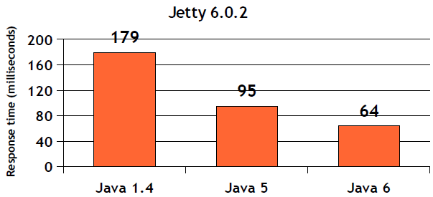
JVM setting
Java 6를 사용
JVM Setting
256MB 이상의 메모리: -Xmx256m -Xms48m
캐시가 오래 남게 설정: -XX:SoftRefLRUPolicyMSPerMB=36000
영구 객체가 사용할 메모리 확보: -XX:MaxPermSize=128m
병렬 가베지 콜렉션: -XX:+UseParallelGC

Slide 24
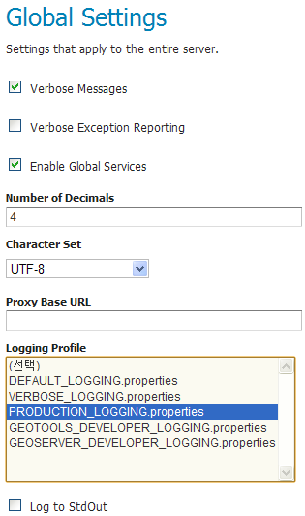
GeoServer Setting
Logging 정책 변경
관리 UI의 global Setting에서 조정할 수 있다.
DEFAULT, VERBOSE, PRODUCTION, GEOTOOLS_DEVELOPER, GEOSERVER_DEVELOPER로 정책 변경 가능하다.
PRODUCTION이 가장 적은 정보를 기록하므로 빠르다.
Service Strategy 변경
GeoServer의 web.xml 파일에서 조정 가능하다.
SPEED는 스트리밍만으로 결과를 보내 빠르지만 안정성 떨어진다.
BUFFER는 모든 결과를 메모리에 만든후 서비스 한다.
FILE은 모든 결과를 파일로 만든 후 서비스 한다.
PARTIAL-BUFFER는 BUFFER과 SPEED를 결합한 형태로 빠르고 어느정도 안정성도 있다.

Slide 25
감사합니다.

